Slide 1
PROJEKT EDUKACYJNY PALENIE JEST SŁABE KLASY II GA

Slide 2
Jarek
PALENIE JEST SŁABE – WOLĘ WYPALAĆ SIĘ NA GRANIU W PIŁKĘ

Slide 3
MONIKA

Slide 4
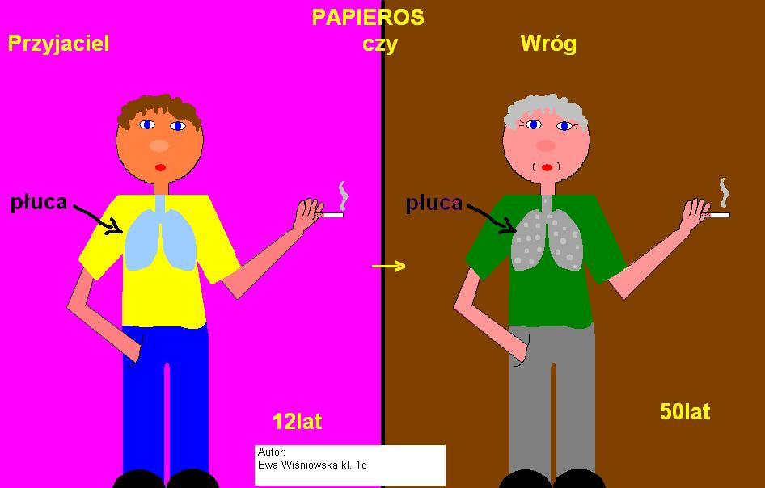

Slide 5
NORBERT
Palenie zabija.
Palenie szkodzi Tobie i osobom
w Twoim otoczeniu .Palenie powoduje raka .NIE ufaj papierosom bo Cię zjedzą.

Slide 6
SKOŃCZ Z TYM JAK NAJSZYBCIEJ
Nie daj wejść w to Twoim bliskim

Slide 7
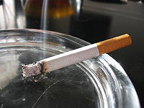
PIOTREK
Palenie zabija

Slide 8
Każdy papieros skraca życie palacza o 7 minut.

Slide 9
MAJA
UWAŻAM ŻE PALENIE JEST SŁABE BO ONO NIE CZYNI NIC DOBREGO TYLKO SAMO ZŁO – NISZCZY NASZE ZDROWIE
I ŻYCIE- ŁĄCZĘ SIĘ Z WAMI I TEŻ NIE PALĘ I NIGDY NIE BĘDĘ PALIĆ PAPIEROSÓW

Slide 10
Papierosy Elektroniczne
E-papierosy są tak samo szkodliwe jak zwykłe papierosy, to tylko zwykły chwyt marketingowy.

Slide 11
RAFAŁ
UWAŻAM ŻE PALENIE SZKODZI ZDROWIU
I MOŻNA DOSTAĆ RAKA ORAZ INNE GROŹNE CHOROBY

Slide 12
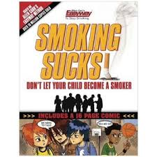
PALENIE JEST SŁABE

